Slide 1
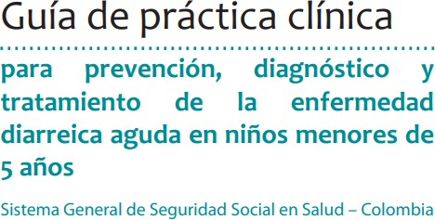



Slide 2
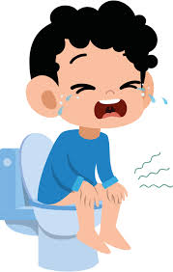
ENFERMEDAD DIARREICA AGUDA – EDA
Las enfermedades diarreicas son la tercera causa de muerte en niños de 1 a 59 meses de edad. Son prevenibles y pueden tratarse.
Cada año, la diarrea mata a 443.832 niños menores de 5 años y a otros 50.851 niños de 5 a 9 años.
Una proporción importante de las enfermedades diarreicas puede prevenirse mediante el suministro de agua potable salubre y un saneamiento e higiene adecuados.
A nivel mundial, cada año se producen casi 1 700 millones de casos de enfermedades diarreicas infantiles.
La diarrea es una de las mayores causas de malnutrición en niños menores de 5 años

Slide 3
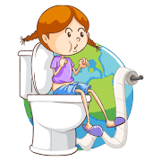
ENFERMEDAD DIARREICA AGUDA - EDA
Proceso de inflamación aguda del TGI de causa infecciosa
La diarrea aguda (EDA) se define como una disminución de la consistencia de las heces (blandas o líquidas) y/o un incremento en su frecuencia a tres o más en 24 horas, con o sin otros síntomas

Slide 4
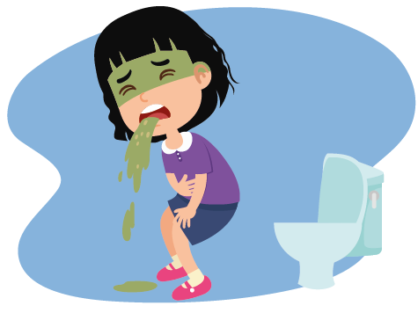
Diarrea aguda
Su duración es de siete días o menor
Diarrea prolongada
La duración es entre 8 y 13 días
Diarrea crónica o persistente
La duración es superior a dos semanas

Slide 5
FACTORES DE RIESGO
Factores de la conducta | - No lactancia materna exclusiva (durante los primeros 6 meses de vida). - Usar biberones. - Conservar los alimentos a temperatura ambiente durante varias horas antes de su consumo. - No lavarse las manos después de defecar o antes de tocar los alimentos, no desechar correctamente las heces. - Deficiencias en higiene personal, doméstica y/o ambiental.
Factores del huésped | - Desnutrición. - Inmunosupresión por infecciones virales.
Variaciones climáticas | - Diarreas virales se incrementan durante el invierno. - Diarreas por bacterias se incrementan en épocas de sequía.

Slide 6
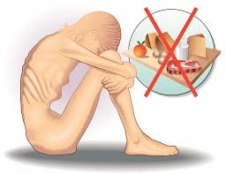
AUMENTA LA MORTALIDAD
Menor de 3 meses
Edemas miembros Inferiores
Diarrea invasora
Antecedente hospitalización previa por EDA
Índices antropométricos < – 2 DE
Sexo femenino
Proceso infeccioso asociado (neumonía, sepsis, neuroinfección)
DHT moderada a grave

Slide 7

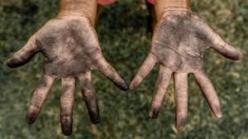
AUMENTA EL RIESGO DE DESHIDRATACION
Suspender lactancia materna durante enfermedad
>10 deposiciones en últimas 24 h
Hacinamiento
Falta de higiene de manos
Lactancia materna exclusiva < 3 meses
< 1 año
Bajo peso al nacer
Índices antropométricos < –2 DE
> 5 vómitos en las últimas 4 h
Infección por rotavirus

Slide 8
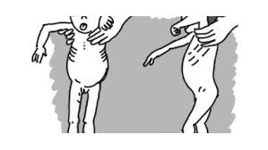
AUMENTA RIESGO DE DIARREA PERSISTENTE
Ausencia de lactancia materna exclusiva
Desnutrición grave
Antibióticos durante el episodio de EDA
Cualquier tipo de inmunodeficiencia
10 deposiciones por día
Deshidratación recurrente

Slide 9
FACTORES RIESGO HOSPITALIZACION
Edad menor de 3 meses
Bajo peso para la edad
No haber realizado control prenatal
Presencia de enfermedad concomitante

Slide 10
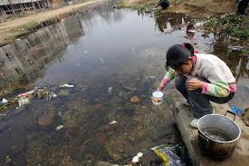
Entre más bajos los niveles de saneamiento e higiene personal de una población → Bacterias
Bacterias aumentan durante meses cálidos del año.
Los virus son mas frecuentes en la estación más fría del año.

Slide 11
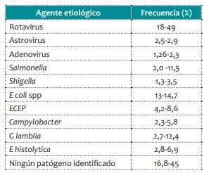
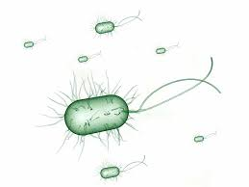
ETIOLOGÍA
Enteropatógenos más frecuentemente en niños de países en desarrollo son:
Rotavirus,
E coli entero-toxigénica
E coli entero-patogénica
E coli de adherencia localizada
Shigella sp y Campylobacter jejuni
Salmonella spp

Slide 12
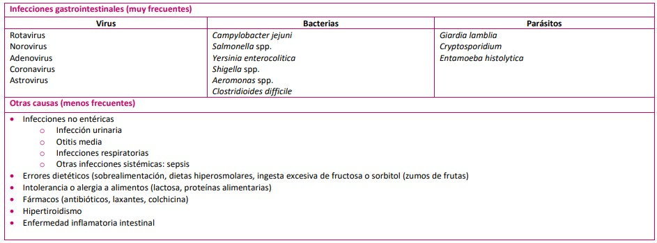


Slide 13
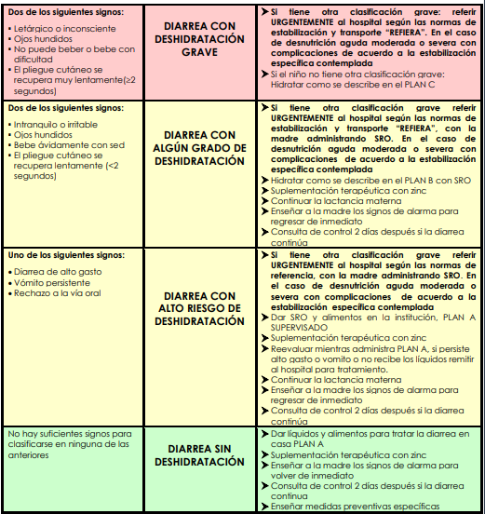
CLASIFICACIÓN SEGÚN GRADO DE DESHIDRATACIÓN

Slide 14
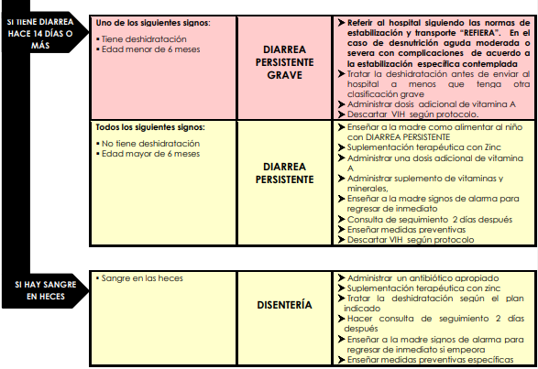

Slide 15
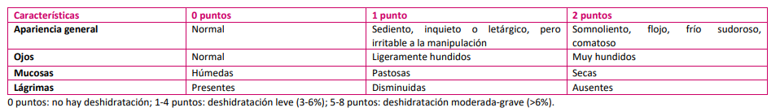
Escala de signos DHT propuesta por la OMS para la estrategia AIEPI para Colombia
Clasifica en una de tres posibilidades: Deshidratación grave, Algún grado de deshidratación, Sin deshidratación

Slide 16

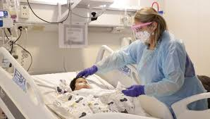
MANEJO
Sin deshidratación
Hogar
Instrucción y educación a padres y cuidadores para que reconozcan signos de alarma.
Factores de riesgo para muerte ( >9 deposiciones diarreicas <24 horas y >4 vómitos < 4 horas)
Permanecer en observación u hospitalización
Hasta garantizar que se pueda mantener hidratación VO en el hogar.
Algún grado de deshidratación
Servicio de urgencias u observación donde sea posible administrar rehidratación oral o EV.

Slide 17
HOSPITALIZAR
DHT grave o con signos choque
Alteraciones neurológicas (somnolencia, letargia o crisis convulsivas).
Intolerancia a la VO.
Síntomas de enfermedad grave (abdomen quirúrgico).
Reconsultante por DHT
Sospecha de DHT hipernatrémica.
FR para muerte: edemas MIs, presencia de proceso infeccioso mayor, neumonía, sepsis o infecciones neurológicas.
Cuidadores que no pueden proveer un adecuado cuidado en casa

Slide 18
Sospecha o confirmación de bacteriemia o sepsis.
Enfermedad concomitante como neumonía, malaria, meningitis, síndrome convulsivo.
REMITIR
Gasto fecal elevado o dificultad para la hidratación, a pesar de rehidratación endovenosa continua

Slide 19

ALTA HOSPITALARIA
Estén hidratados.
Adecuada tolerancia a la alimentación.
Cuidador debidamente instruido en signos de alarma, capaz de dar manejo en casa y mantener hidratación del niño.
Coomorbilidades que indicaron la hospitalización estén controladas.
Coomorbilidades que indicaron la hospitalización estén controladas.

Slide 20

Evitar:
Bebidas carbonatadas (como gaseosas o refrescos de soda)
Bebidas rehidratantes para deportistas
Soluciones orales de electrolitos con menos de 40 mmol/L de sodio
Solución de agua, sal y azúcar
Solución de agua, sal y azúcar

Slide 21





Realizar rehidratación VO con SRO (sodio 75 y 84
mmol/L y osmolaridad 240 y 250 mOsm)
MANEJO:
ALGÚN GRADO DE DHT
Ofrecer 50 y 100 ml/kg durante 2 a 4 horas.
SRO ofrecerse frecuentemente, a libre demanda, en
cantidades pequeñas y con cuchara.
Considerar uso SNG si no es capaz de beber o vomita
de forma persistente
Monitorizar la rehidratación oral de forma regular,
cada hora

Slide 22
Distensión abdominal con íleo paralítico
CONTRAINDICADA
TRO
Sospecha de cuadro agudo de abdomen quirúrgico
Alteración del estado de conciencia o presencia de convulsiones

Slide 23
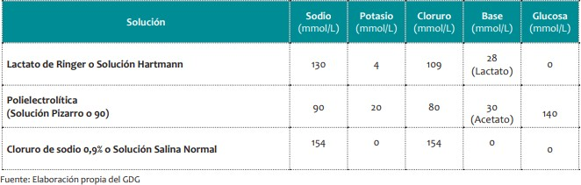

Slide 24

DHT GRAVE
Administrar 100 ml/Kg. (Ringer o SSN)

Slide 25

Si puede beber, ofrecer SRO hasta obtener acceso IV.
Si dificultad con acceso y no puede beber → SNG y pasar LEV por esta vía a la misma velocidad.
Repetir 30 ml/kg en 30 min si el pulso es débil.
Reevaluar cada 1/2 h.
Después de 6 h en lactantes, o 3 h pacientes mayores, evaluar estado y elegir plan de tratamiento (A, B o C).
No uso de sol dextrosadas o agua destilada con adición de electrolitos, para la corrección de la DHT grave

Slide 26
ALIMENTACIÓN
Alimentación habitual
NO ayuno
NO cambiar formula láctea
Carbohidratos complejos (adecuada cantidad de almidón): yuca, plátano, papa, maíz y carnes magras, pescado y huevo; según edad, preferencias y disponibilidad en cada región del país.
NO dietas “astringentes”
NO jugos de frutas industrializados, bebidas carbonatadas o bebidas para deportistas.

Slide 27
Antibiótico , no rutinariamente
En quien SI antibióticos:
Sospecha o confirmación de bacteriemia o sepsis
Sospecha Vibrio cholerae (brote detectado de cólera en la región).
Diarrea con sangre, fiebre alta ( >39ºC) regular estado general y no tengan opción de revaluación clínica en 48h

Slide 28
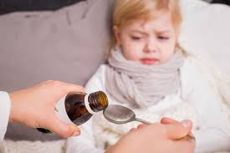
Para elegir Antibiótico
Tener en cuenta flora bacteriana local o regional
Patrones de susceptibilidad antimicrobiana

Slide 29

Zinc VO 10 mg <6m y 20 mg 6 m a 5 años - 10 a 14 días
NO antidiarreicos
NO vitamina A
Ondansetrón DU VO: 2mg <15 Kg, y 4 mg 15 y 30 Kg. IV: (0,15 mg/Kg).

Slide 30
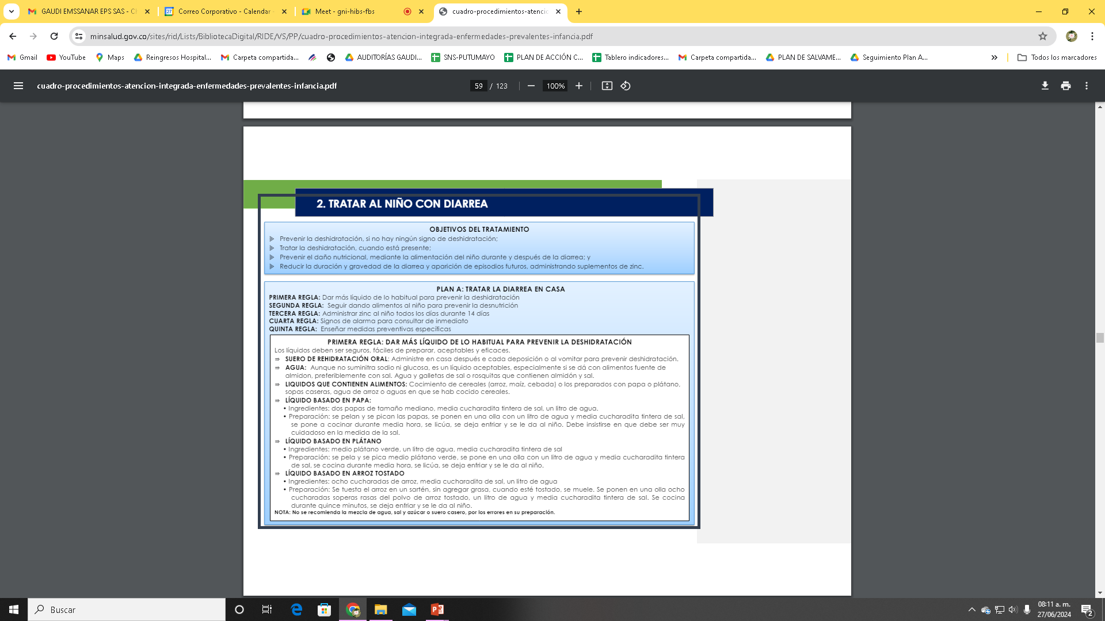

Slide 31
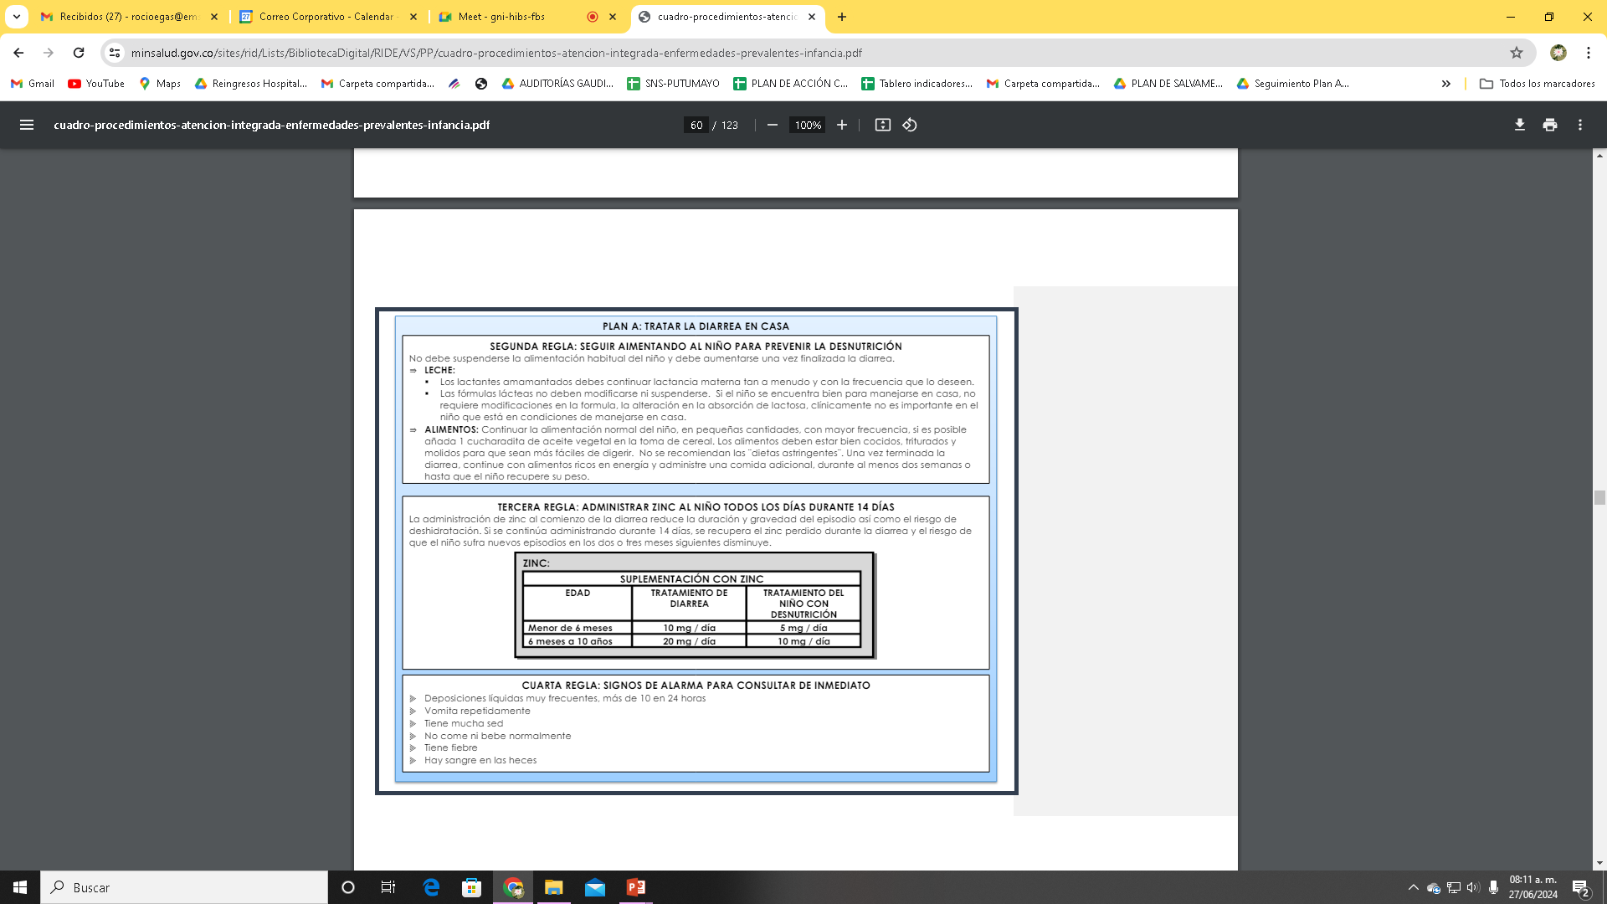

Slide 32
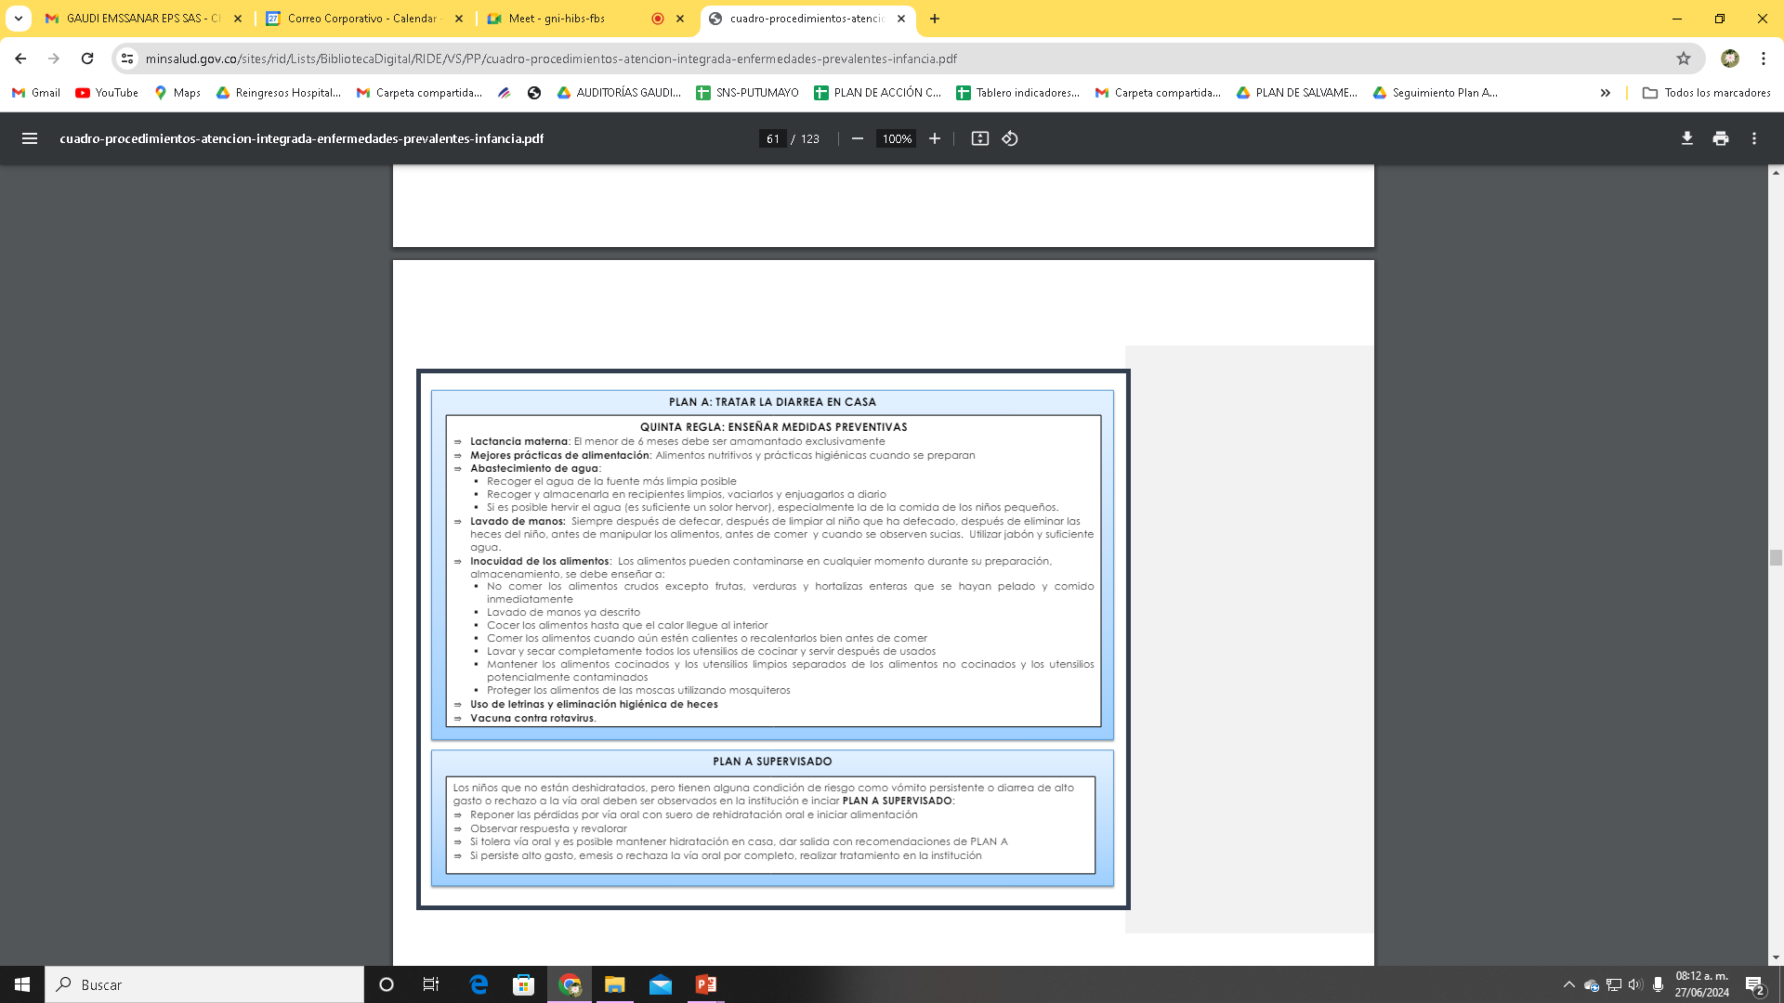

Slide 33
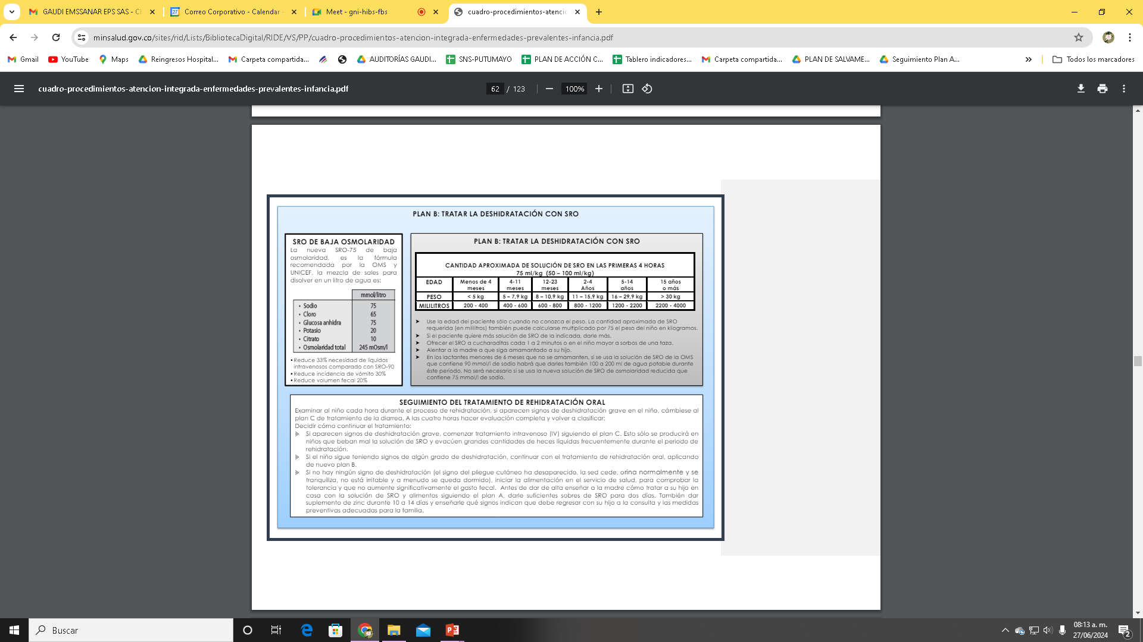

Slide 34
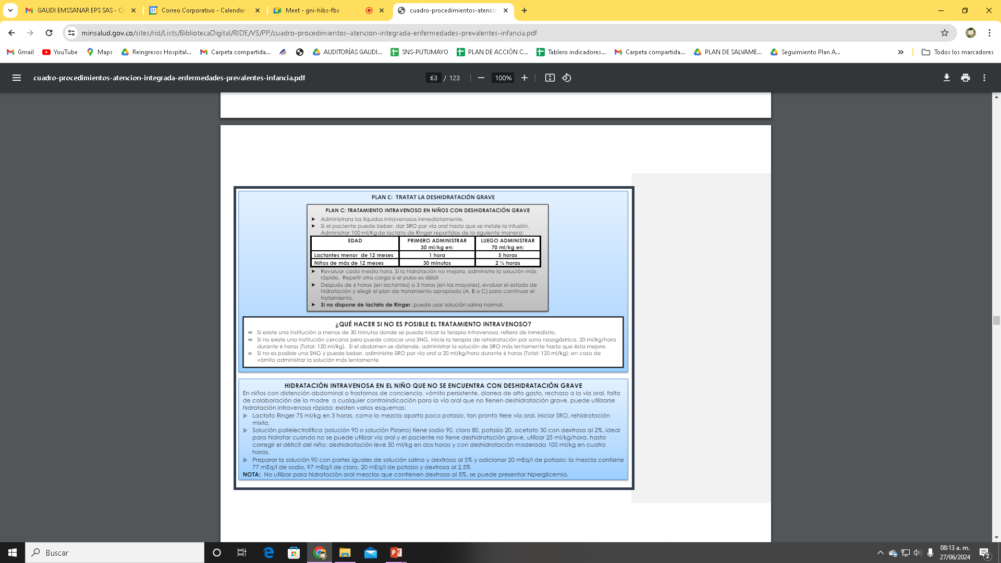

Slide 35
